Slide 2
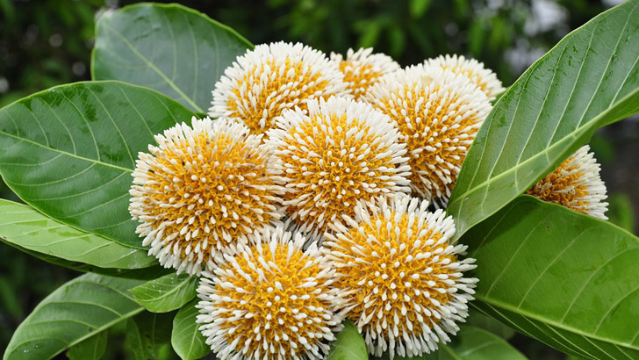
স্বাগতম

Slide 3
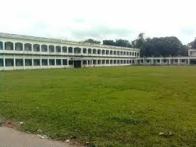
পরিচিতি
শিক্ষক পরিচিতি
শ্রেণি পরিচিতি
সেলিনা পারভীন
সিনিয়র শিক্ষক
গভর্নমেন্ট ল্যাবরেটরি হাই স্কুল
কুমিল্লা

Slide 4
চিত্রটি কিসের?
সামান্তরিকের বিপরীত বাহুগুলো কিরূপ হয়?
সামান্তরিকের বিপরীত কোণগুলো কিরূপ হয়?
একটি সামান্তরিকে কয়টি কর্ণ থাকে?
কর্ণদ্বয় কিভাবে পরস্পরকে ছেদ করে?
A
D
O
B
C

Slide 5
আজকের পাঠ......
অষ্টম অধ্যায়
উপপাদ্য ৩
প্রমাণ কর যে,সামান্তরিকের কর্ণদ্বয় পরস্পরকে সমদ্বিখন্ডিত করে।

Slide 6
এই পাঠ শেষে শিক্ষার্থীরা......
একটি সামান্তরিকের বিভিন্ন অংশ বর্ণনা করতে পারবে।
জ্যামিতির ক্ষেত্রে সাধারণ নির্বচন থেকে বিশেষ নির্বচন লিখতে পারবে।
সামান্তরিকের কর্ণদ্বয় পরস্পরকে সমদ্বিখন্ডিত করে তা প্রমাণ করতে পারবে।

Slide 7
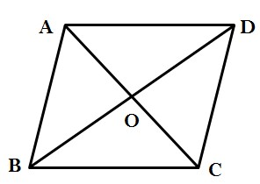
একক কাজ
ABCD সামান্তরিকের বাহু,কোণ ও কর্ণদ্বয়ের নাম লিখ।

Slide 8
উপপাদ্য ৩
প্রমাণ কর যে, সামান্তরিকের কর্ণদ্বয় পরস্পরকে সমদ্বিখন্ডিত করে।
সমদ্বিখন্ডিত শব্দের অর্থ সমান দুইভাগে বিভক্ত করা
BD কর্ণ O বিন্দুতে AC কর্ণকে AO এবং CO -এই দুইটি সমান অংশে বিভক্ত করে।
তেমনি AC কর্ণ O বিন্দুতে BD কর্ণকে BO এবং DO-এই দুইটি সমান অংশে বিভক্ত করে।

Slide 9
জোড়ায় কাজ
প্রমাণ কর যে, সামান্তরিকের কর্ণদ্বয় পরস্পরকে সমদ্বিখন্ডিত করে।
এই উপপাদ্যটির সাধারণ নির্বচনের আলোকে বিশেষ নির্বচন লিখ।

Slide 10
উত্তরটি মিলিয়ে নাওঃ
সাধারণ নির্বচনঃ প্রমাণ কর যে, সামান্তরিকের কর্ণদ্বয় পরস্পরকে সমদ্বিখন্ডিত করে।
বিশেষ নির্বচনঃ মনে করি,ABCD সামান্তরিকের AC ও BD কর্ণদ্বয় পরস্পরকে O বিন্দুতে ছেদ করে।
প্রমাণ করতে হবে যে,AO=CO, BO=DO

Slide 11
উপপাদ্যটি প্রমাণ করা যাক
A
D
C
B
চিত্রে কোন রেখাটি AB রেখার সমান্তরাল ?
কোন ছেদকটি A বিন্দু থেকে অংকন করা হয়েছে?
উৎপন্ন একান্তর কোণ দুইটির নাম কী?

Slide 12
A
D
B
C
পূর্বের অংশে চিত্রের কোন দুইটি রেখা সমান্তরাল বলা হয়েছে?
অপর ছেদকের নাম কী?
উৎপন্ন একান্তর কোণ দুইটির নাম কী?

Slide 13
প্রশ্নের উত্তরগুলো মিলিয়ে নাওঃ
প্রমাণঃAB ও DC রেখাদ্বয় সমান্তরাল এবং AC এদের ছেদক।
অতএব, ∠ BAC=একান্তর ∠ACD
AB ও DC রেখাদ্বয় সমান্তরাল এবং BD এদের ছেদক।
অতএব, ∠ BDC=একান্তর ∠ABD

Slide 14
∠ BAC=একান্তর∠ACD
লাল চিহ্নিত ত্রিভুজের নাম কী?
সবুজ চিহ্নিত ত্রিভুজের নাম কী?
∠ BAC কোণকে ΔAOB এর ক্ষেত্রে কী কোণ বলা যায়?
∠ACD কোণকে ΔCOD এর ক্ষেত্রে কী কোণ বলা যায়?
তাহলে ∠ OAB= ΔCOD এর ক্ষেত্রে কোন কোণ হবে?

Slide 15
∠ BDC=একান্তর∠ABD
∠ABD কোণকে ΔAOB এর ক্ষেত্রে কী কোণ বলা যায়?
∠ BDC কোণকে ΔCOD এর ক্ষেত্রে কী কোণ বলা যায়?
তাহলে ∠OBA = ΔCOD এর ক্ষেত্রে কোন কোণ হবে?
ABCD সামান্তরিকের আলোকে ΔAOB ও ΔCOD এর ক্ষেত্রে কোন দুইটি বাহু সমান?

Slide 16
দলগত কাজ
প্রমাণ কর যে, ΔAOB ≅ ΔCOD

Slide 17
ΔAOB ≅ ΔCOD হলে ত্রিভুজগুলোর ক্ষেত্রে কোন বাহুগুলো সমান হবে?
তাহলে আমরা উপপাদ্যটি প্রমাণ করতে পেরেছি কী?

Slide 18
প্রমাণটি মিলিয়ে নাওঃ
প্রমাণঃ এখন , ΔAOB ও ΔCOD এ
∠ OAB=∠OCD
∠OBA=∠ODC এবং
AB=DC
সুতরাং, ΔAOB ≅ ΔCOD (যেহেতু একটি ত্রিভুজের দুইটি কোণ ও একটি বাহু অপর একটি ত্রিভুজের দুইটি কোণ ও একটি বাহুর সমান)
অতএব,AO=CO,BO=DO
(প্রমাণিত)

Slide 19
মূল্যায়ন
চিত্রের আলোকে নিম্নলিখিত প্রশ্নগুলোর উত্তর দাও।
১। সামান্তরিকে BC রেখার সমান্তরাল রেখা কোনটি?
২। ∠ABC এর বিপরীত কোণের নাম কী?
৩। ∠ABD এর একান্তর কোণ কোণটি?
৪। ΔAOB এর ক্ষেত্রে ∠BAC কোণের নাম কী?
৫। ΔAOD ও ΔBOC সর্বসম হলে কোন বাহুগুলো সমান হবে?

Slide 20
বাড়ির কাজ
প্রমাণ কর যে,চতুর্ভুজের কর্ণদ্বয় পরস্পরকে সমদ্বিখন্ডিত করলে তা একটি সামান্তরিক ।

Slide 21
ধন্যবাদ

